Slide 1

GPU Manager DB
Regál Richárd
E8S0RS

Slide 2
Az adatbázis célja
Videókártyák, GPU-k katalógus
Memória chipek nyilván tartása
Szállítmányi adatok tárolása

Slide 3
Funkcionalitások
Statisztikák
API hívások
History

Slide 4
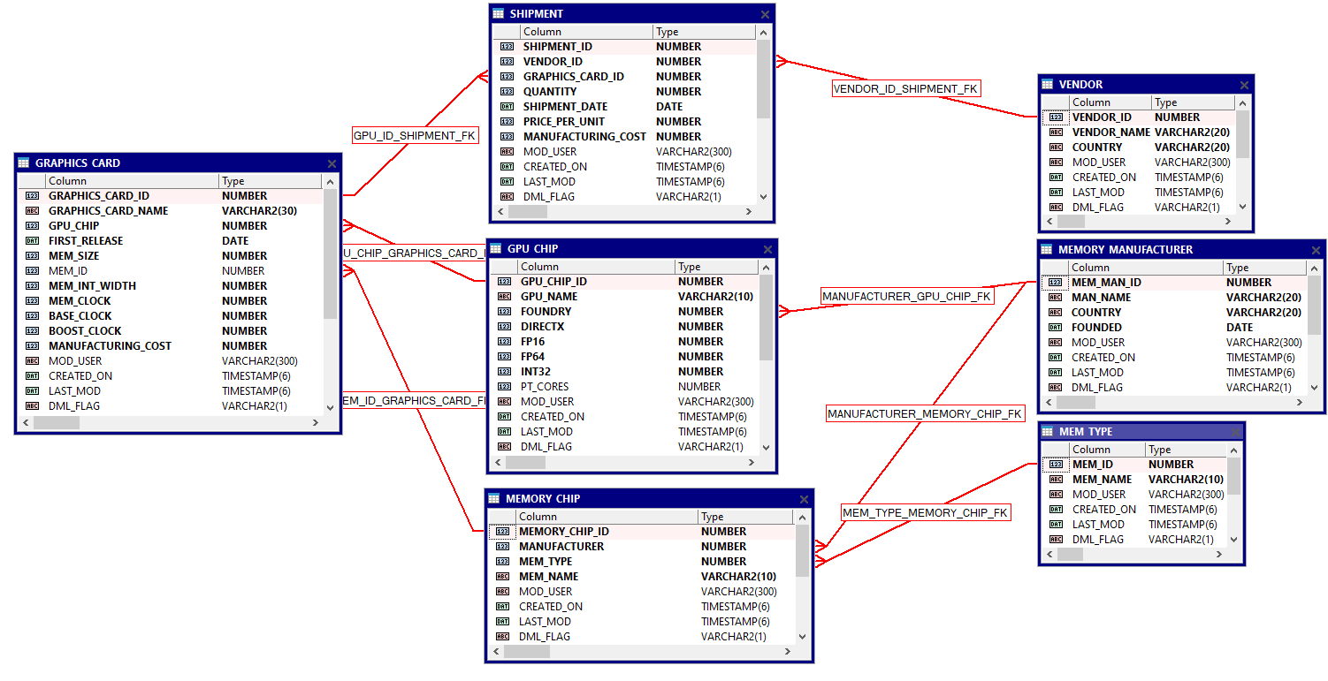
Táblaszerkezet

Slide 5
Statisztikai funkcionalitás
pkg_functions.most_profitable_card([sorok száma])
Visszaad egy listát a legtöbb profitot termelő videókártyákról
Az opcionális paraméterrel tekinthető meg az x legprofitálóbb kártya
pkg_functions.sales_per_country()
Megmutatja, melyik országban hány videókártyát adtunk el

Slide 6
API hívások
add
update
Opcionális paraméterek a részleges frissítésért
delete
show
Opcionális paraméter egy konkrét, vagy az összes sor megjelenítésére

Slide 7
History
Minden tábla minden sorának változtatása bejegyzésbe kerül egy megfelelő history táblába
Módosító
Létrehozási dátum
Módosítási dátum
DML flag

Slide 8
Egyéb funkciók
pkg_functions.memory_compatibility(méret, int.szél.)
Megmondja, kompatibilis-e az adott memóriaméret a memória interfész szélességgel
Új videókártya hozzáadásánál és szerkesztésénél ellenőrzésként lefut

Slide 9
Adathelyesség biztosítása
Constraint-ek
Exception-ök
Ellenőrzések

Slide 10
Köszönöm a figyelmet!
Regál Richárd – E8S0RS

